Slide 1
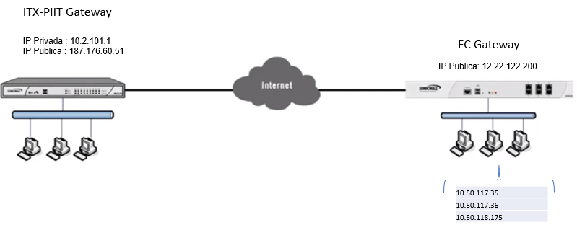

Slide 2
Remote Gateway 12.22.122.200
NAT traversal Disable
Main Mode
Phase 1
Encryption AES256
Authentication SHA1
Diffie-Hellman Group 5,14
Key lifetime 86400
Phase 2
Encryption AES256
Authentication SHA1
Auto-negotiate
Autokey keep alive
Key lifetime 86400
75.141.153.82

Slide 3
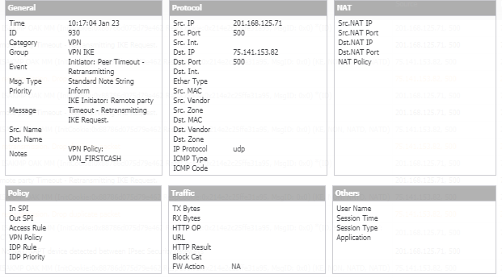

Slide 4
The VPN Log Shows: "IKE Initiator Remote Party Timeout" Error
Internet key exchange
nternet key exchange es un protocolo usado para establecer una Asociación de Seguridad en el protocolo IPsec. IKE emplea un intercambio secreto de claves de tipo Diffie-Hellman para establecer el secreto compartido de la sesión. Se suelen usar sistemas de clave pública o clave pre-compartida

